Slide 1


计算思维与人工智能基础
Shanxi Agricultural University
2025秋
实验6 线性回归

Slide 2
实验6 线性回归
本讲提纲
01
回归介绍
02
损失函数与模型评价标准
03
实践--广告投放
04
多特征模型与数据预处理
04
05
任务发布与解析
04

Slide 3

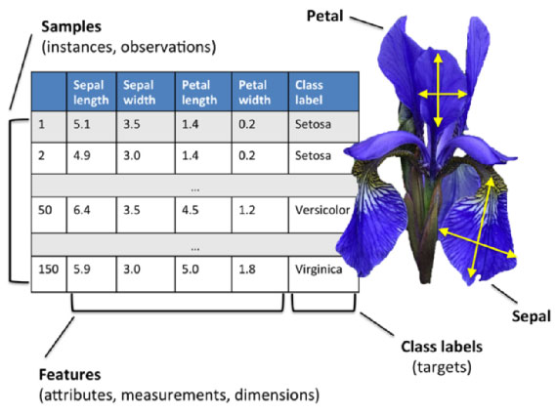
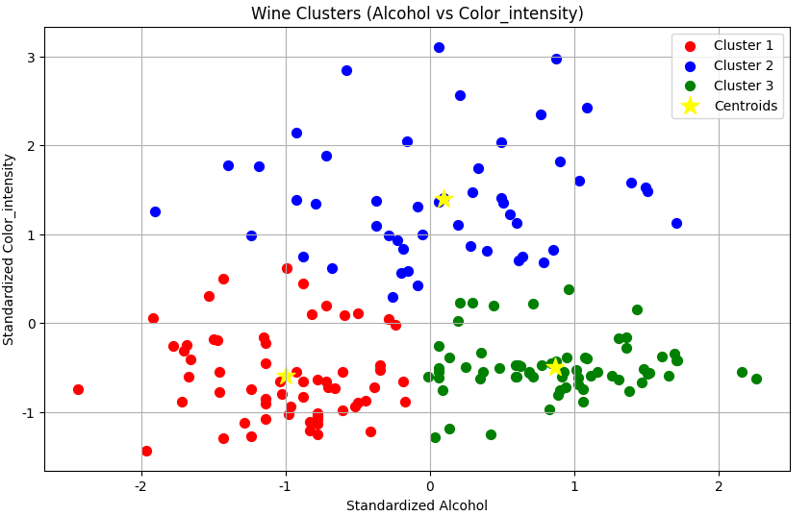
回归介绍
上节回顾
分类：KNN → 给数据“贴标签”（如鸢尾花种类）
聚类：K-Means → 给数据“分堆”（如给葡萄酒归堆）

Slide 4
回归介绍
提出问题
如果想通过已知数据条件在预测未来的发展，比如根据一片土地的日照时长和施肥量，能预测出这片地产出的玉米具体是多少公斤，或者根据一个人的工资和年龄，能预测出银行大概会贷给他具体是多少钱。这类问题无法通过“贴标签”或“归类”得到结论，那么该怎么办？
☀️
💼
🌽产量
💰贷款额度
f(
)
f(
)
🧪
🎂

Slide 5
回归介绍
回归介绍
线性回归（Linear Regression）是一种利用回归方程对一个或多个自变量和因变量之间关系进行建模的分析方法（用于建模和分析变量之间线性关系的统计方法）。简而言之，就是通过拟合一条直线（或超平面）来描述自变量（X）与因变量（Y）之间的线性关系，从而预测或解释数据。

Slide 6
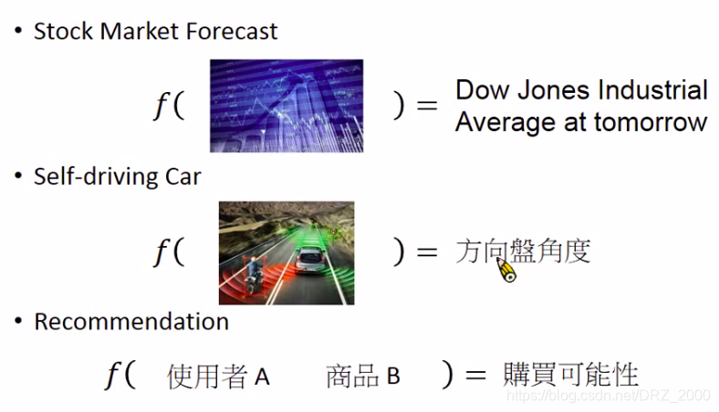
回归介绍
回归介绍
第一个例子为股票指数预测，函数输入为今天的股票数据信息，输出为明天可能的股票指数信息；
第二个例子为自动驾驶，输入为传感器获得的各种信号，输出为方向盘旋转的角度；
第三个例子为自动推荐系统，输入为使用者以及正在浏览的商品类型，输出为该用户购买此商品的可能性。

Slide 7
单变量线性回归
单变量线性回归
y = wx + b
其中，x 是输入（在机器学习中称为特征 Feature）；
y 是想预测的输出（称为目标 Target）。
而线性回归算法要“学习”的，就是两个关键参数：w（权重 Weight）和 b（偏置 Bias）。w 决定了这条线的倾斜程度，它反映了特征x对目标y的影响力大小。b 决定了这条线在y轴上的截距，是模型的基准线。

Slide 8
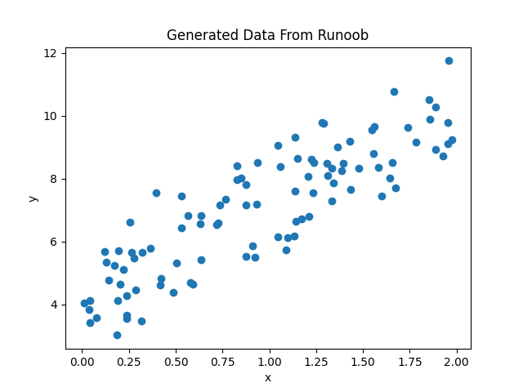
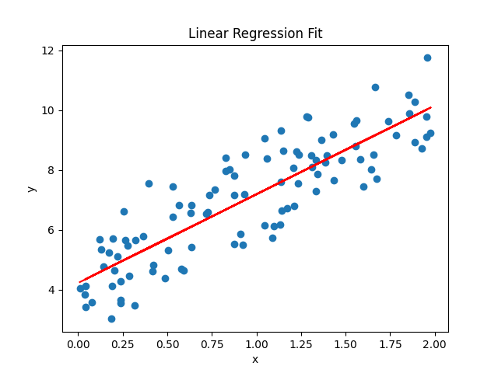
单变量线性回归
y=wx + b
目标就是通过线性回归找到左侧的散点数据的线性方程，也就是找到最佳w和b，是误差最小。

Slide 9
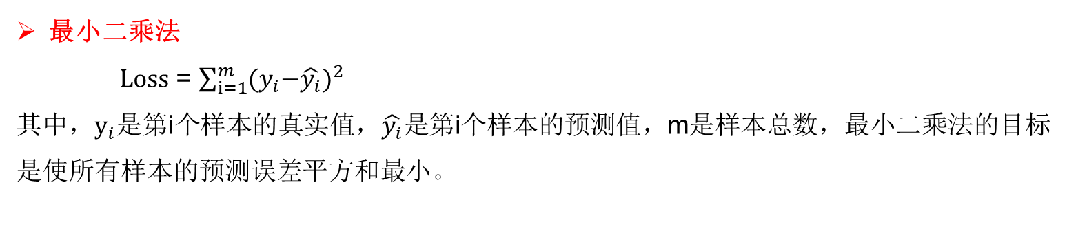
单变量线性回归实践
损失函数
机器怎么精确地找到这条“最好”的线呢？它需要一个数学标准，就是通过最小二乘法。
最小二乘法的核心思想就是让所有真实数据点到拟合直线的残差平方和（Sum of Squared Residuals）达到最小。在机器学习领域，给这个过程新的名字。高中数学里的“残差平方和”，在机器学习里称之为“损失函数 (Loss Function)”。
损失函数是衡量模型预测值与真实值之间差异的函数，也叫代价函数，目标函数，成本函数
最小二乘法
$Loss$ = $\sum_{i=1}^{m}{{(y}_{i}−\hat{y_{i}}})^{2}$
其中，$y_{i}$是第i个样本的真实值，$\hat{y_{i}}$是第i个样本的预测值，m是样本总数，最小二乘法的目标是使所有样本的预测误差平方和最小。

Slide 10
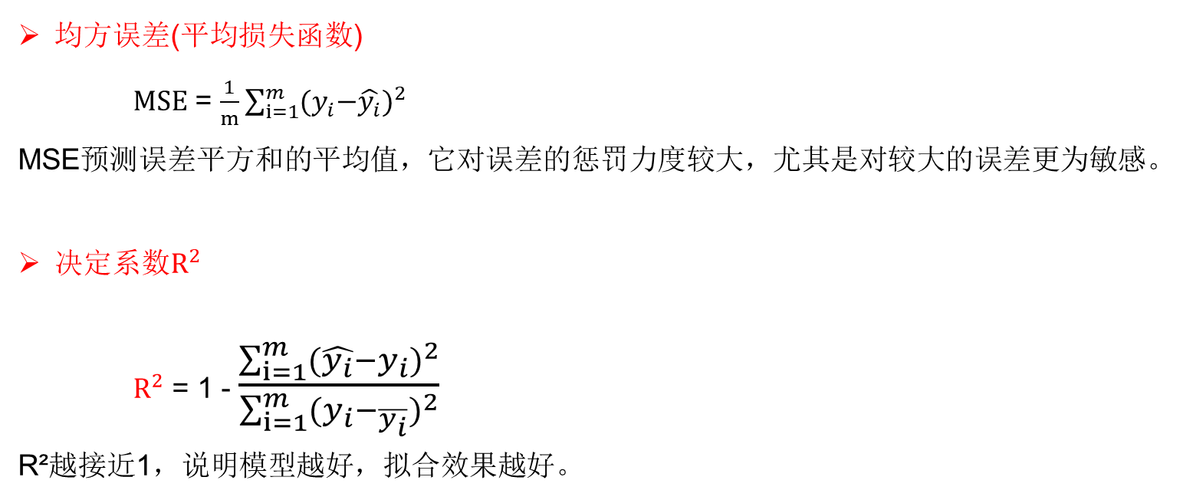
单变量线性回归实践
衡量标准
均方误差(平均损失函数)
$MSE$ = $\frac{1}{m}\sum_{i=1}^{m}{{(y}_{i}−\hat{y_{i}}})^{2}$
MSE预测误差平方和的平均值，它对误差的惩罚力度较大，尤其是对较大的误差更为敏感。
决定系数$R^{2}$
$R^{2}$ = 1 - $\frac{\sum_{i=1}^{m}{{(\hat{y_{i}}−y}_{i}})^{2}}{\sum_{i=1}^{m}{{(y_{i}−}_{\overline{y_{i}}}})^{2}}$
R²越接近1，说明模型越好，拟合效果越好。

Slide 11
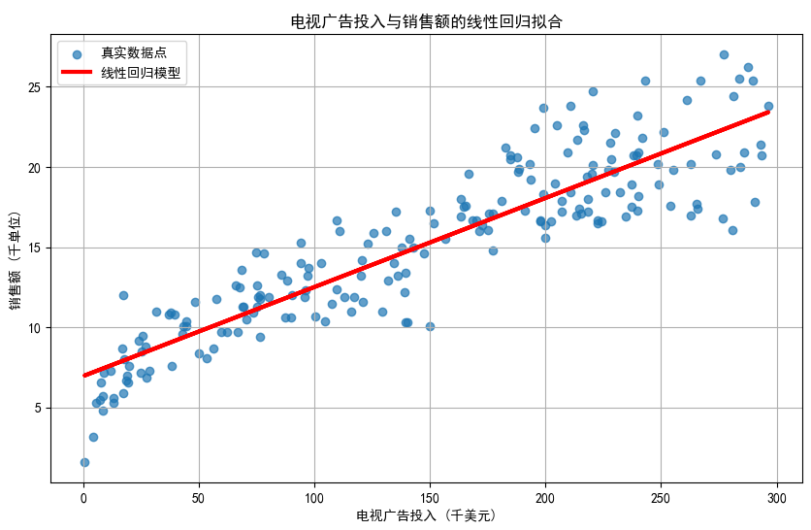
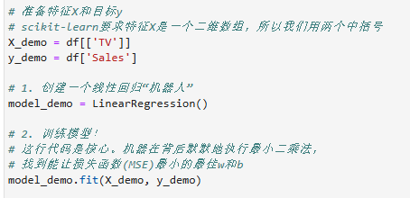
单变量线性回归实践
实践--广告投放
最小二乘法数学推导已经被封装成了一个非常简单的动作：.fit()。

Slide 12
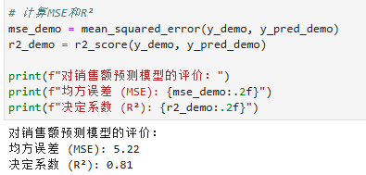
单变量线性回归实践
实践--广告投放
R²为0.82说明电视广告投入能解释销售额变化的82%。这是一个相当不错的解释力了！剩下的18%可能是由其他因素（比如广播广告、报纸广告、市场活动、产品价格等）决定的。启发我们，要做出更精准的预测，可能需要引入更多的特征。

Slide 13
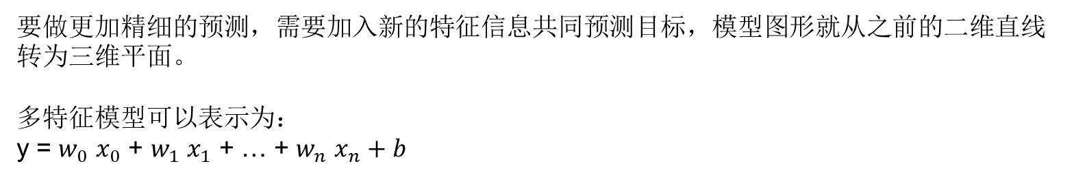
多特征模型与数据预处理
多特征模型与数据预处理
要做更加精细的预测，需要加入新的特征信息共同预测目标，模型图形就从之前的二维直线转为三维平面。
多特征模型可以表示为：
y = $w_{0}$ $x_{0}$ + $w_{1}$ $x_{1}$ + … + $w_{n}$ $x_{n}+b$

Slide 14
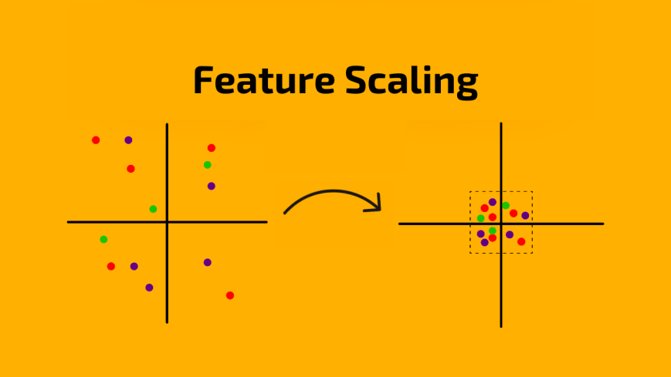
多特征模型与数据预处理
特征缩放
在练习数据中，工资的数值可能是几千上万（5000, 50000），而年龄的数值只有几十（25, 60）。这两个特征的“尺度”差得太远了。如果不做处理，模型在计算时可能会过度地看重“工资”这个数值大的特征，而忽略“年龄”的作用。这就像一个不公平的裁判，因为一个运动员个子高就给他打了高分，这是不合理的。
为了让模型公平地看待每个特征，我们需要把它们“拉”到同一个尺度上。这个过程就叫做特征缩放（Feature Scaling）。最常用的方法是标准化（Standardization），它会把每列特征都转换为均值为0，标准差为1的分布，让所有特征站在同一起跑线上。

Slide 15
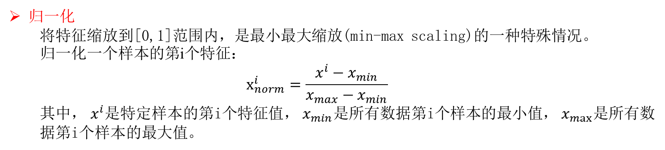
多特征模型与数据预处理
特征缩放方法
归一化
  将特征缩放到[0,1]范围内，是最小最大缩放(min-max scaling)的一种特殊情况。
  归一化一个样本的第i个特征：
  $$x_{norm}^{i}=\frac{x^{i}−x_{min}}{x_{max}−x_{min}}$$
  其中， $x^{i}是$特定样本的第i个特征值， $x_{min}是$所有数据第i个样本的最小值， $x_{max}是$所有数据第i个样本的最大值。
标准化
使每个特征中的数值平均变为0(将每个特征的值都减掉原始资料中该特 征的平均)、标准
差变为1

Slide 16
练习任务
实验 6：分析“工资”和“年龄”对“银行贷款金额”的影响
  问题:
  加载并观察实验数据，通过绘制散点图，直观地探索“工资”、“年龄”这两个特征与“银行贷款金额”之间的关系。
  分别只使用“工资”和“年龄”作为特征，构建、训练并评估两个独立的简单线性回归模型，比较它们的性能。
  构建一个同时使用“工资”和“年龄”两个特征的模型，并探索特征缩放（标准化）对模型权重的影响。
  使用你训练出的最佳模型（经过特征缩放的多特征模型），对一个全新的员工作出贷款金额预测。

Slide 17

讲解实验报告完成要求
请同学认真完成实验任务
并保存代码和结果截图

